Slide 1
一台来自华中科技大学的人形机器人
姓名：仲绍珺
华中科技大学
机械科学与工程学院

Slide 2
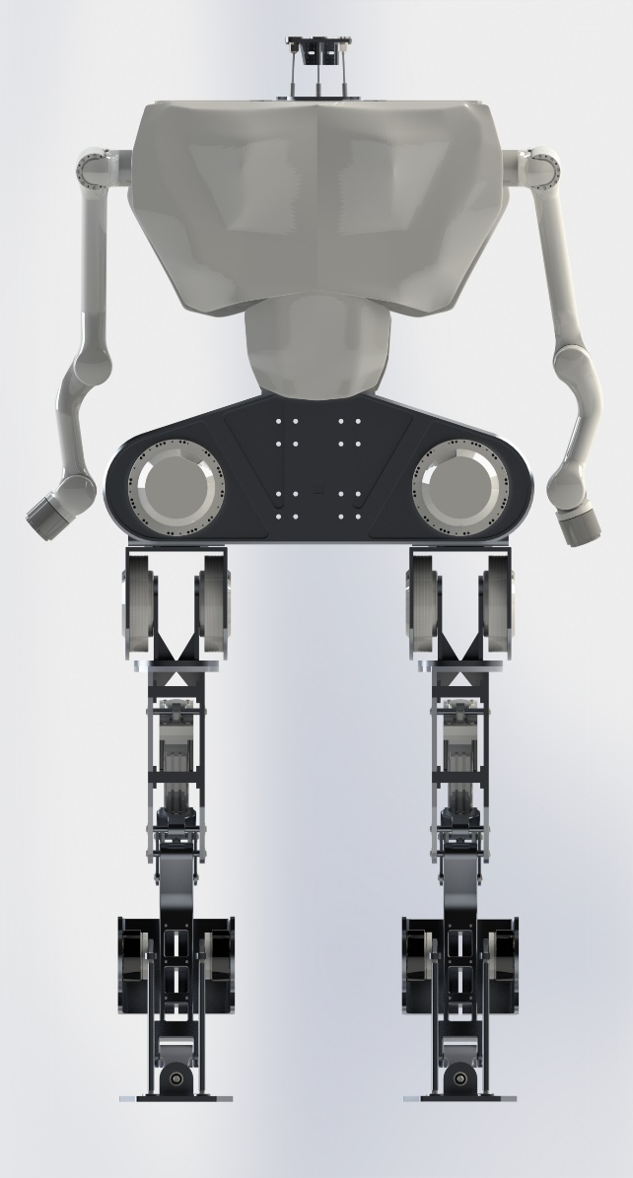
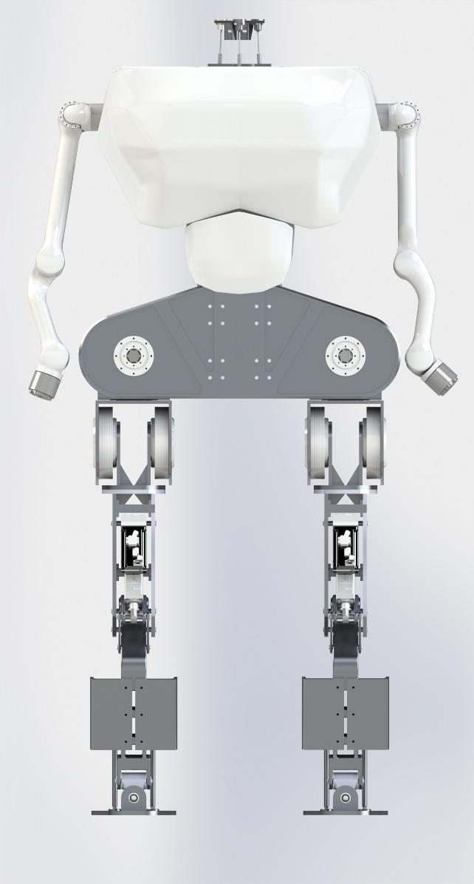
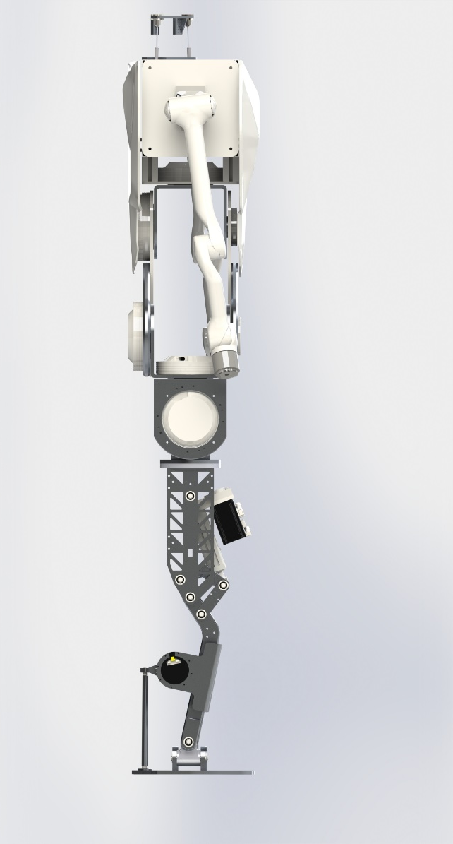
总览（Overview）
后视RearView
主视图FrontView
侧视图SideView

Slide 3
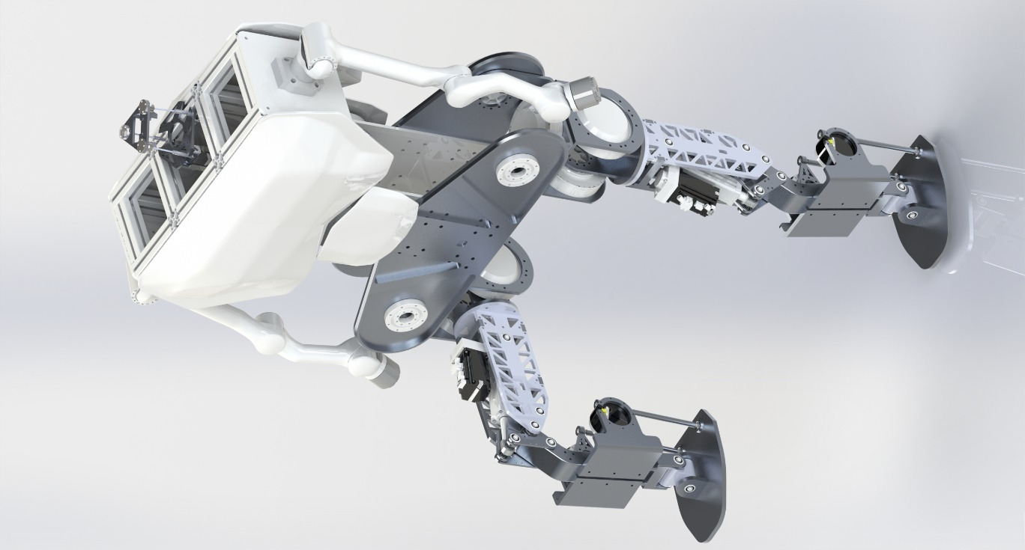
总览（Overview）
3自由度脖子
3-DOF neck
中央IMU
Central IMU
总高（Total height）:1.7m
总重（Total weight）:80kg
最大负载(Max load(hands)):8kg
膝关节
Knee joint
两自由度踝关节
2-DOF Ankle joint

Slide 4
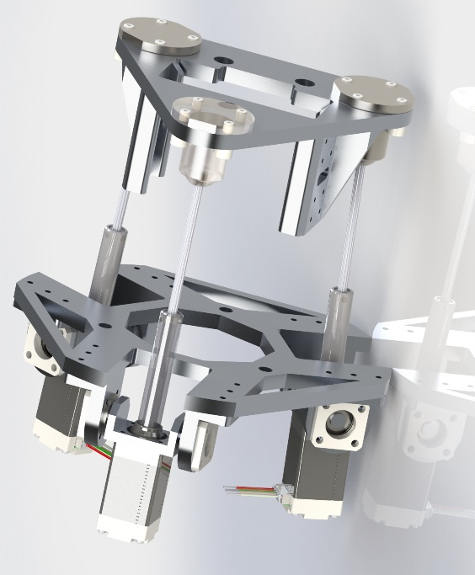
脖子平台（Neck-platform）
三自由度（3-DOF）
自重（Tare）：2kg
最大负载（Max load）：3kg
运动范围（Range of motion）： 40°per DOF
可适配多种传感器的通用平台（Universal platform for multi-sensor）

Slide 5
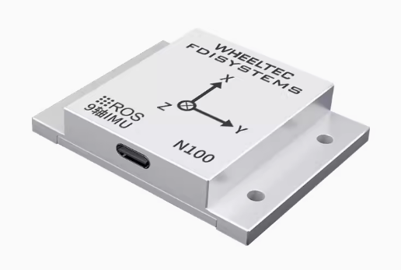
中央IMU(Central IMU)
9轴（9-Axis）
全身唯一与步态规划相关的传感器（The only sensor for gait planning）
（algorithm involved：MPC+WBC/ RL）

Slide 6
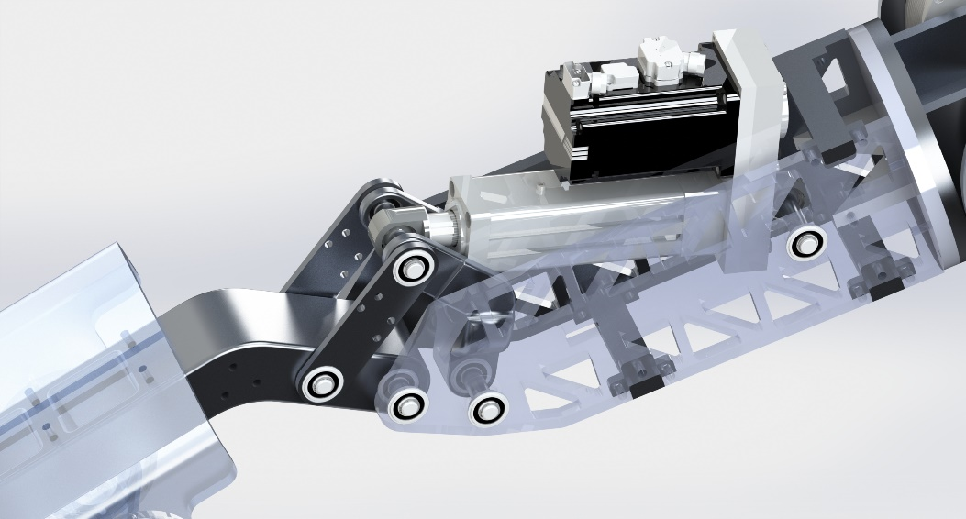
膝关节（Knee joint）
四连杆机构：平滑输出曲线
Four-bar linkage：Smooth the output curve
致动器输出力：8KN
Actuator output force：8KN
运动范围：100°
Range of motion：100°

Slide 7
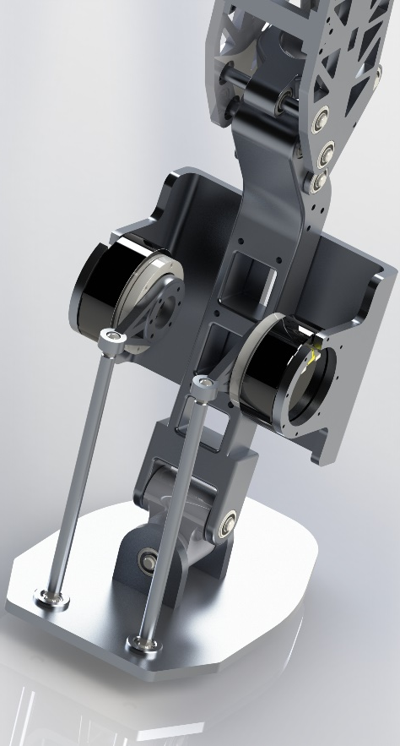
踝关节（Ankle joint）
二自由度（2-DOF）
运动范围（Range of motion）：
-15°~15°in pitch
-10°~10°in roll
致动器输出力矩：35NM（每台）
Actuator output torque：35NM（each）

Slide 8
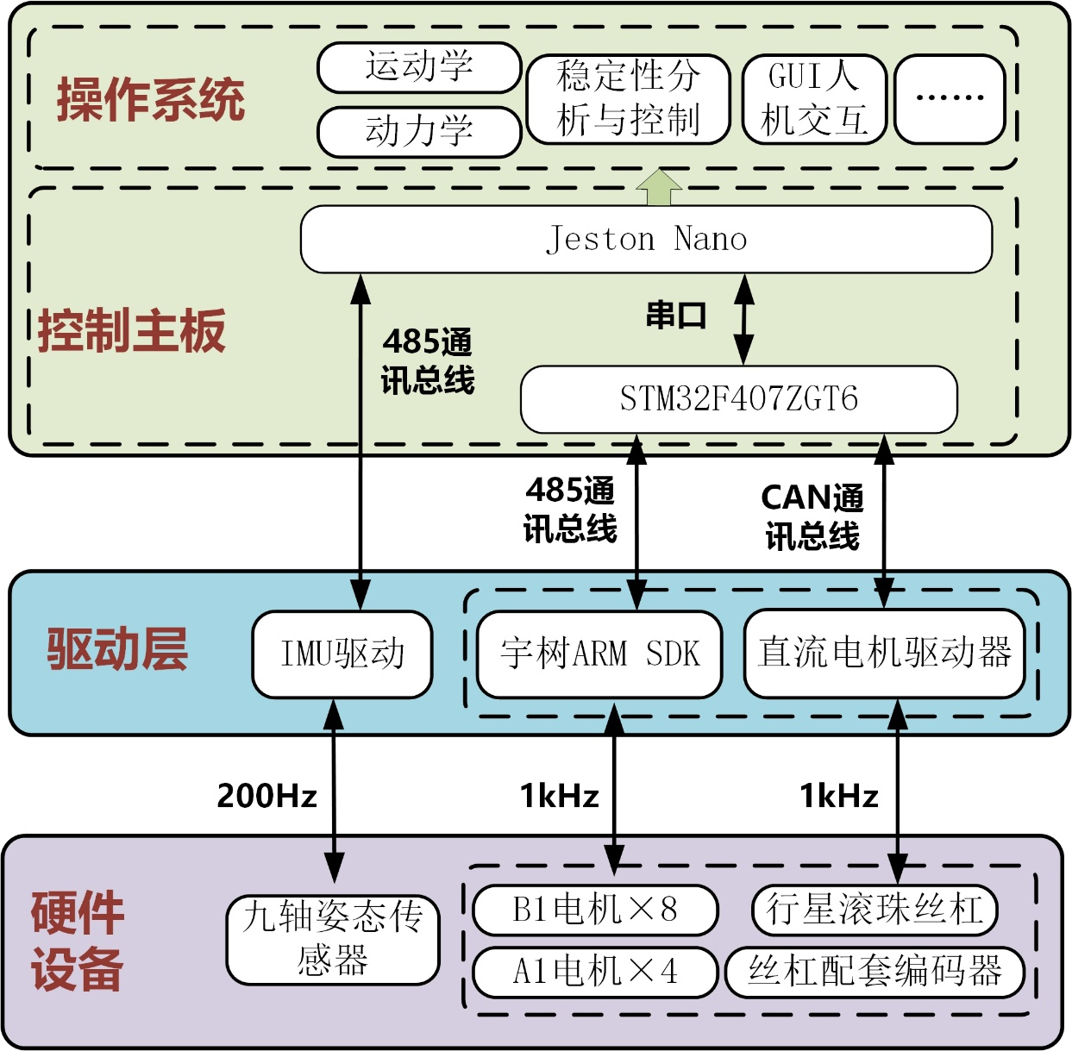
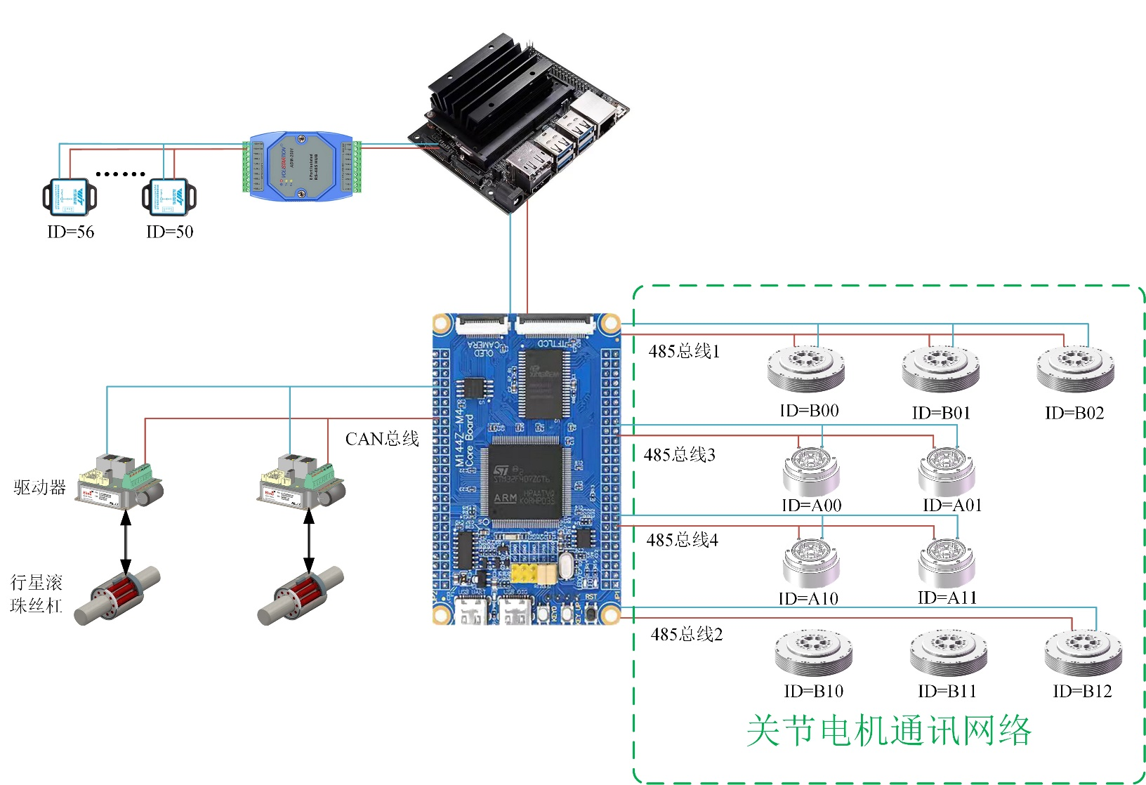
控制系统（Control system）

Slide 9
Thank you for listening

